Slide 1
Themis
Utilizarea tehnologiilor GIS open source în administrația locală
Management informatic al activităţilor specifice poliţiei locale

Slide 2
Obiective generale
THEMIS este un sistem informatic integrat WEB, bazat pe tehnologie GIS Open Source, care se adresează Serviciilor Politiei Locale.
• gestionarea într-o forma unitara a informatiilor despre incidente, activitati zilnice de planificare operativa, resurse umane si materiale alocate, cu respectarea legislatiei în vigoare;
• scaderea timpului de reactie a politiei locale in cazul interventiilor pentru situatiile de urgenta din competenta;
• securitatea datelor si a accesului la informatie prin interfete personalizate, pe paliere de competenta si acces diferentiat în functie de nivelul decizional al utilizatorilor;
• monitorizarea permanentă a agenţilor din teritoriu;

Slide 3
Obiective generale (continuare)
• monitorizarea vehiculelor (atat a patrulelor cat si alte tipuri de vehicule aflate în atenţie specifică , prin integrarea sau accesarea altor sisteme informatice);
• manipularea flexibila a hartii regiunii administrate prin intermediul operatiunilor standard de vizualizare, identificare si analiza conform atributiilor specifice fiecarei structuri/birou/directie/serviciu din cadrul Politiei locale
• introducerea unor noi tehnici de analiza si vizualizare a informatiilor utilizate în procesul decizional (analize spatiale de tip „cluster”, „heatmap” si proximitate, analize tematice, analize statistice, determinare drum optim etc.)

Slide 4
Module
Harta
Incidente
Rutare
Izocrone
Cautare adresa
Incidente
Petitii
Resurse/Planificare
Dispecerizare/
monitorizare
Buletinul posturilor
Evenimente
Planificare
Report activitate
Foi parcurs
Trasee de patrulare
Analitic
Rapoarte
Cautare incidente
Analiza heatmap
Analiza tematica
Analiza cluster
Analiza zonala
Administrare
Nomenclatoare
Editare cladiri
Editare strazi
Editare numere postale
Editare zone competenta
Editare zone siguranta

Slide 5
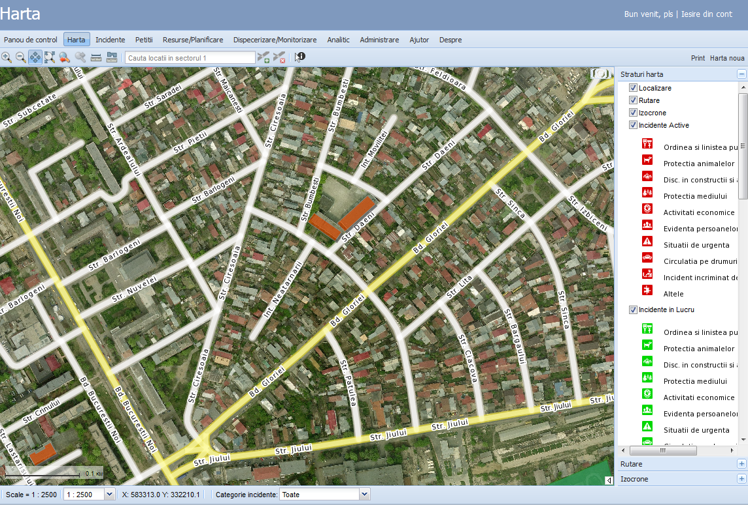
Hartă
Ortofotoplanul
Date vector
  străzi
  numere poștale
  parcuri
  lacuri
  clădiri
  căi ferate
  gări
  stații RATB
  trasee RATB
  instituții
  servicii intervenție
  puncte de interes
Poziționarea geografica a diferitelor incidente și evenimente
Rute optime între doua puncte.
Izocrone

Slide 6
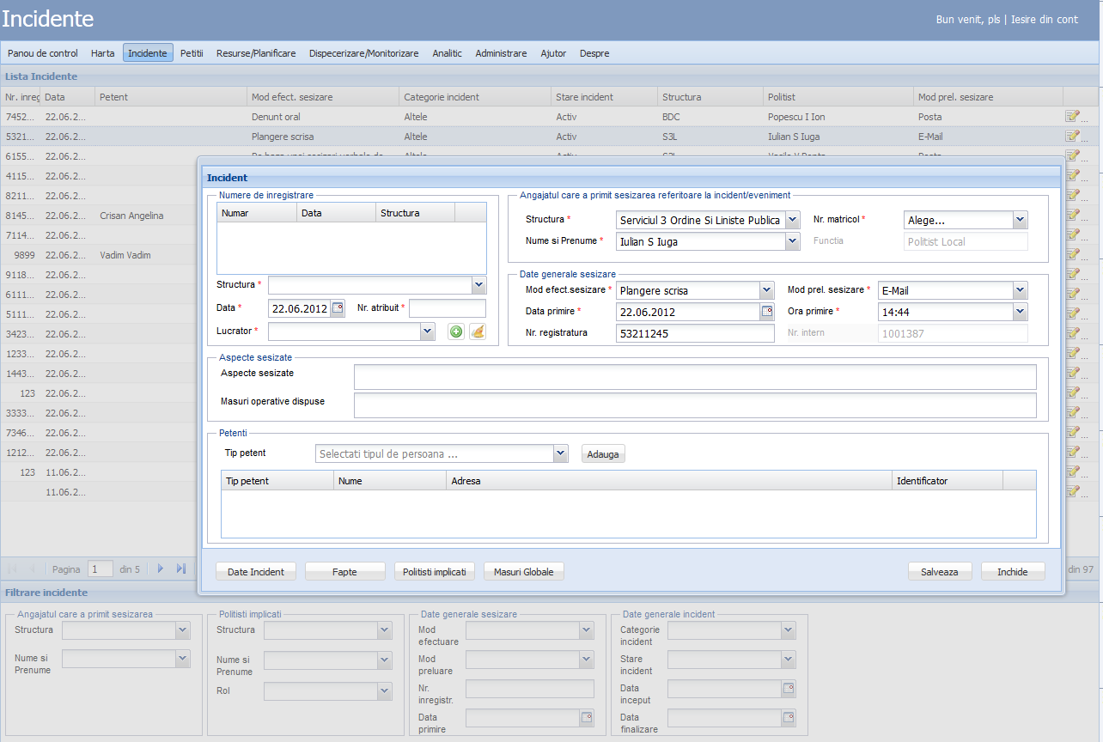
Incidente
Modulul incidente pune la dispoziția operatorului interfața pentru:
înregistrarea incidentelor menționate în rapoartele de activitate ale polițiștilor
poziționarea pe hartă a locurilor de desfășurare a acestora
urmărirea și operarea incidentelor pe tot parcursul intervenției, de la înregistrare până la închiderea lor
gestionarea resurselor în cadrul procesului de soluționare.

Slide 7
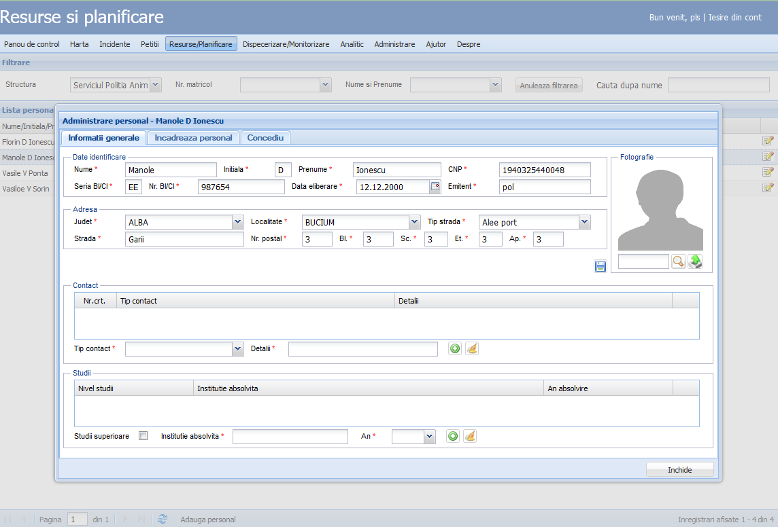
Resurse/planificare
Modulul RESURSE oferă utilizatorului posibilitatea de realiza următoarele activităti:
Planificarea si gestionarea schimburilor
Planificarea si gestionarea patrulelor
Planificarea si gestionarea evenimentelor
Planificarea si gestionarea misiunilor
Administrarea parcului de masini si a echipamentelor specifice

Slide 8
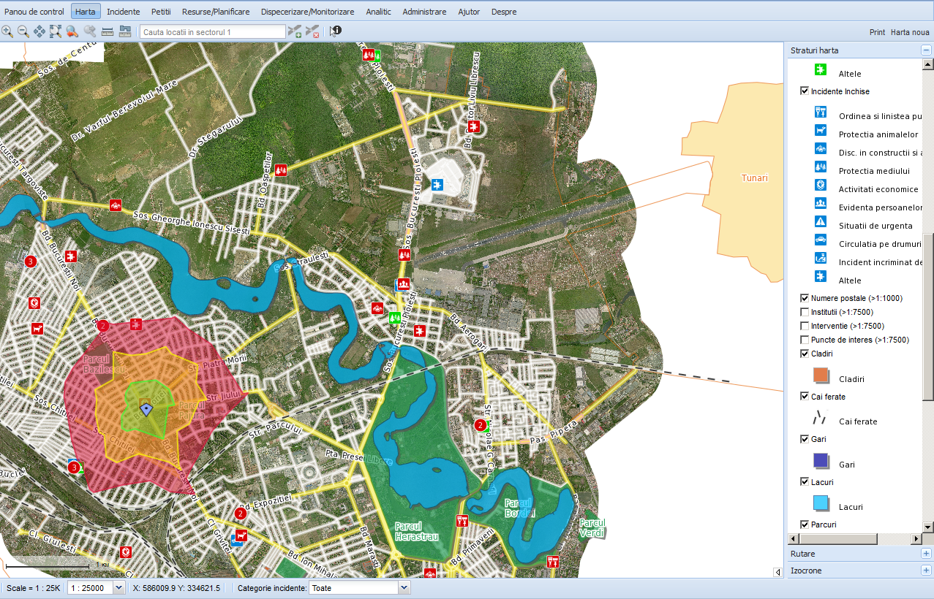
Dispecerizare/Monitorizare
Ofera functionalităti legate de :
Dispecerizarea incidentelor
Asistenta pentru patrulele din teren
Gestionarea patrulelor pe evenimente planificate
Administrarea parcului de maşini si a echipamentelor specifice
Plasarea incidentului pe hartă

Slide 9
Analitic
Pot fi predefinite rapoarte cu privire la:
Analiza activităţii patrulelor, cu listare după diverse criterii cum ar fi zona de interes, perioada de timp, tipul evenimentelor sau incidentelor
Analiza dispersiei incidentelor de un anume tip, pe o perioada de timp sau pe un tip de locaţie
Analize complexe, combinate după diverse criterii
Vizualizarea istoricului traseelor maşinilor (unul sau mai multe simultan)
Vizualizarea patrulelor si desfăşurarea în dispozitiv pe tipuri de evenimente sau incidente
Extragerea de rapoarte specifice cum ar fi: buletinul posturilor, planificarea lunara a posturilor, fisa de pontaj, etc.

Slide 10
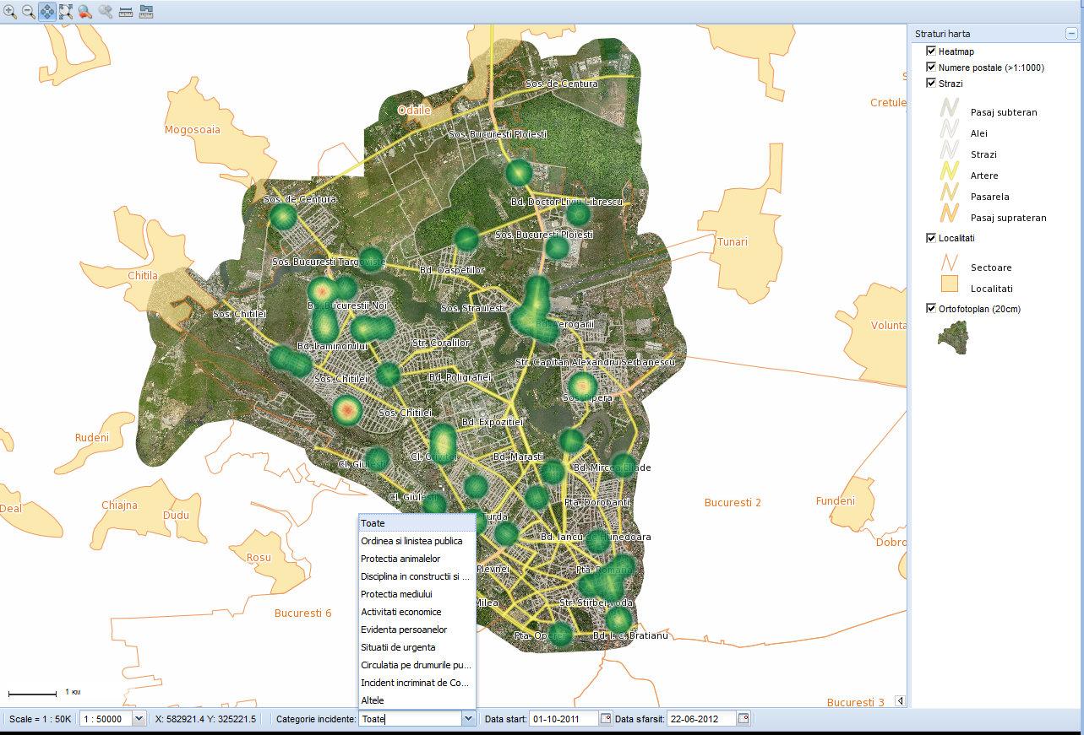
Analitic
Toate informaţiile înmagazinate în sistem constituie suport în ceea ce priveşte generarea de rapoarte strategice pentru management, analize de identificare a tiparelor fenomenului infracţional, a punctelor de interes strategic, a distribuţiei pe perioade de timp a evenimentelor.

Slide 11
Open Source ?!
cod sursă livrat in totalitate beneficiarului

Slide 12
Arhitectura SW
Mapserver
Geoserver
Apache
Nginx
PHP
Extjs
OpenLayers, GeoExt
PostgrSQL
PostGIS
Entreprise DB
Python-cgi
Tilecache

Slide 13
Arhitectura HW
GIS Server – Mapserver; Geoserver, Tilecache
DB Server – Postgres ; PostGIS
Application Server – Apache; Nginx; PHP; Python
Server Portal
Firewall
SAN Drive -> GIS Server si DB Server
Test Server
Rack, switch, ups, kvm

Slide 14
In dezvoltare
Editor topologic pentru definirea traseelor de patrulare
Mecanisme pentru raportarea spațială a notificărilor de la cetățeni
Modul analiză incidente in corelare cu traseele de patrulare, punctelor fixe și a punctelor de staționare

